Slide 1

ACABANDO COM AS QUEBRAS DE CONTRATO NOS SEUS MICRO SERVIÇOS
Conheça um pouco sobre teste de contrato e porque ele é importante
Ministry of Testing - Recife

Slide 2



Apresentação
pedrro
pedrohns_

Slide 3

ANTES, UMA HISTÓRIA…

Slide 4

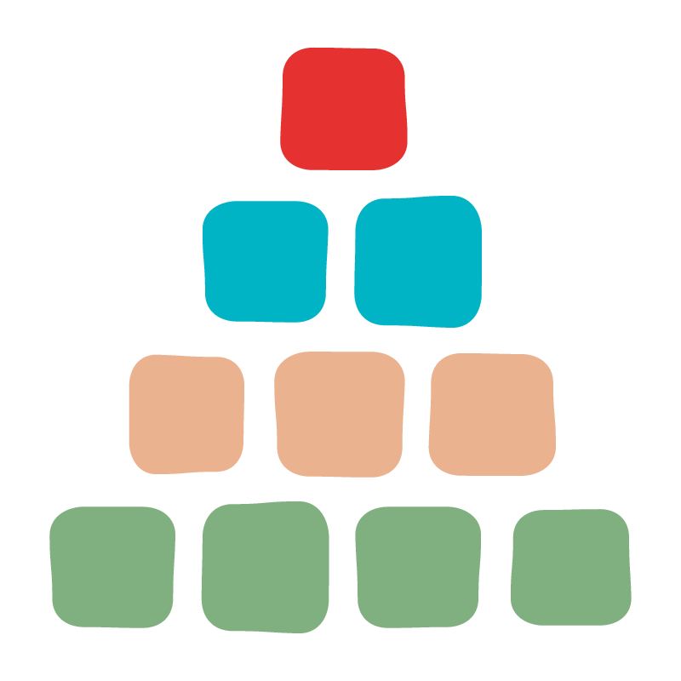
Baseado em fatos reais..
Payment Provider
Payment Service
Fraud Service
Installments Service
Notes:
Para os desenhos de serviços, podem usar essa ferramenta aqui: https://www.omnigroup.com/omnigraffle

Slide 5
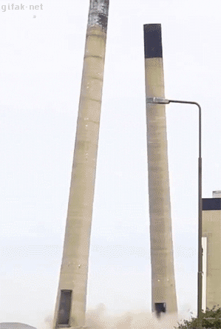
DIA DE RELEASE

Slide 6
Quebra de contrato
Payment Provider
Payment Service
Quebra de contrato
Fraud Service
Installments Service

Slide 7

NOME !== NAME

Slide 8
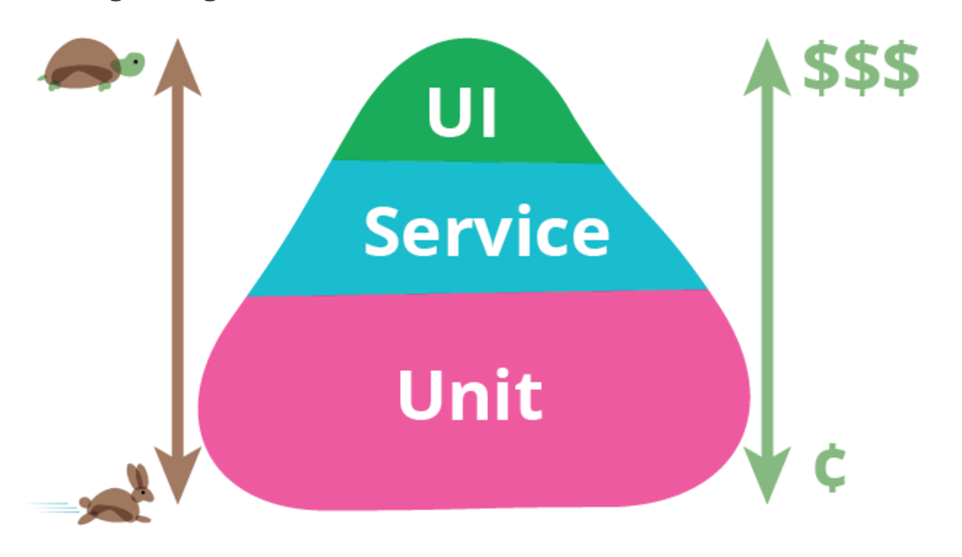
E A PIRÂMIDE?
Notes:
Aonde na pirâmide, esse erro poderia ser encontrado?

Slide 9
E A PIRÂMIDE?
Integração
Notes:
Integração! Pq n seria encontrado nos unitarios? mocks/stubs

Slide 10
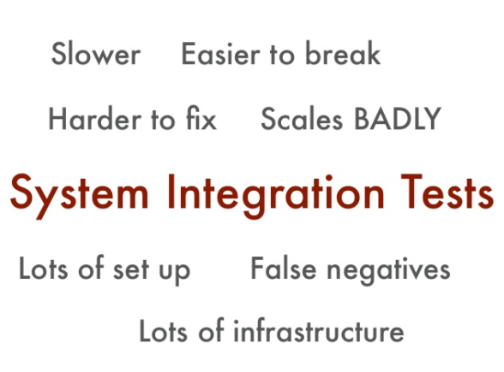
POR QUE NÃO INTEGRAÇÃO?

Slide 11

COMO ENTÃO?

Slide 12
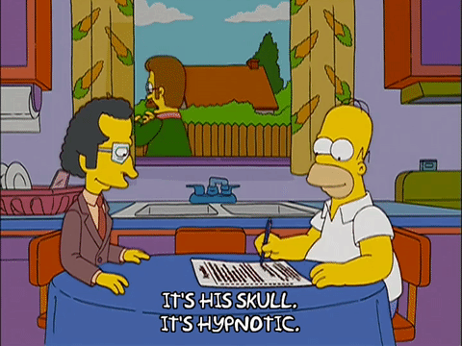
TESTE DE CONTRATO

Slide 13
CONTRATO
ato ou efeito de contratar; contratação.
pacto entre duas ou mais pessoas, que se obrigam a cumprir o que foi entre elas combinado sob determinadas condições.

Slide 14
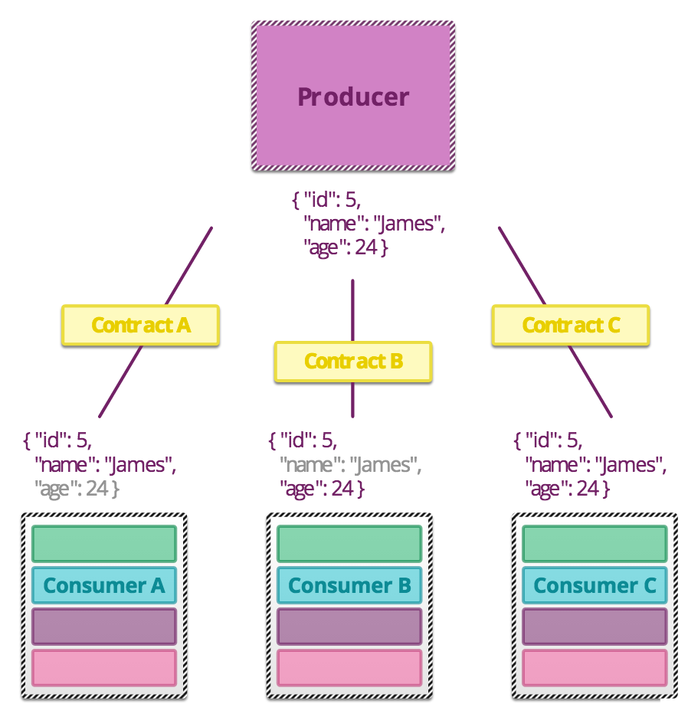
DEFINIÇÃO DO TESTE DE CONTRATO
O QUE TESTA?
Consistência entre serviços
Validação de Resposta com um serviço externo
QUANDO RODAR?
Integração continua
Não necessariamente a cada build
SE FALHAR…
Sua implementação está correta?
Seus mocks estão atualizados?
Quebra de contrato? Comunique!

Slide 15
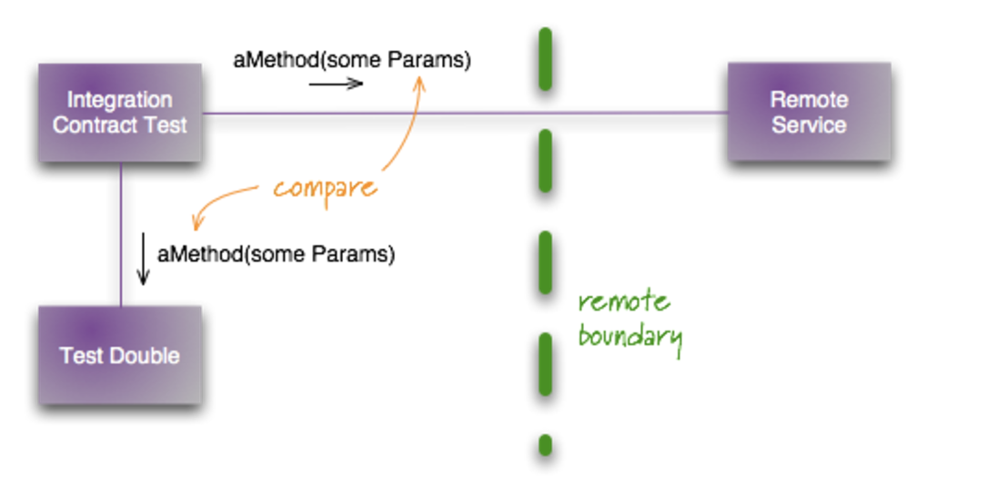
TESTE DE CONTRATO DE INTEGRAÇÃO

Slide 16
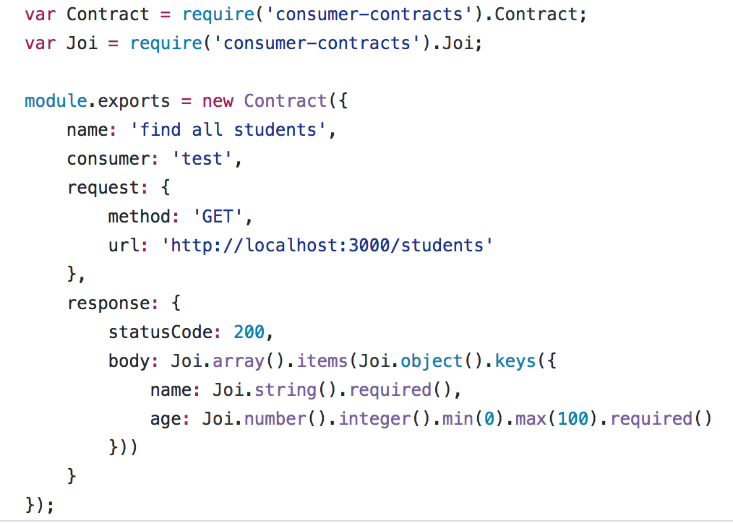
TESTE DE CONTRATO DE INTEGRAÇÃO

Slide 17
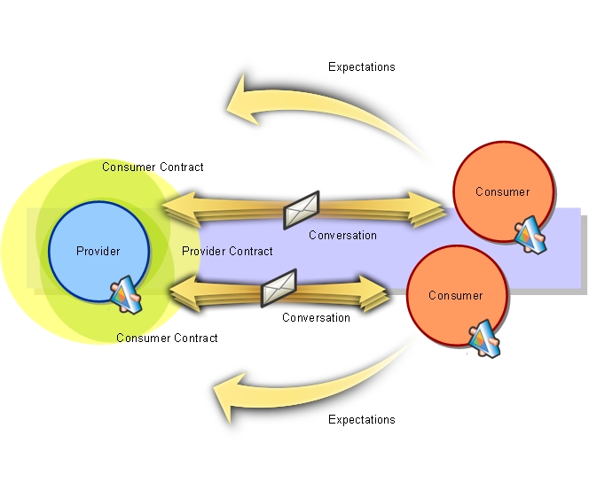
CONTRATOS - CDC
Consumidor
Consome um serviço
Provê suas expectativas
Depende de um provedor
Provedor
Provê dados para um serviço
Confirma expectativas
Independente

Slide 18
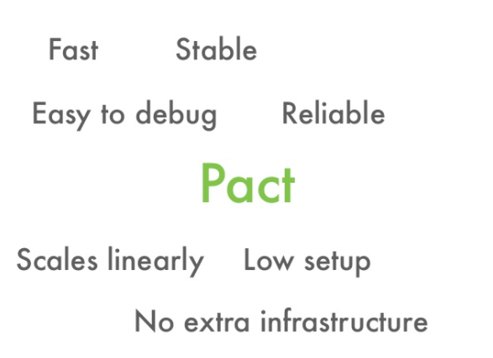
PACT
Framework de teste de contrato
Orientado a consumidores
Suporte a multiplas linguagens

Slide 19
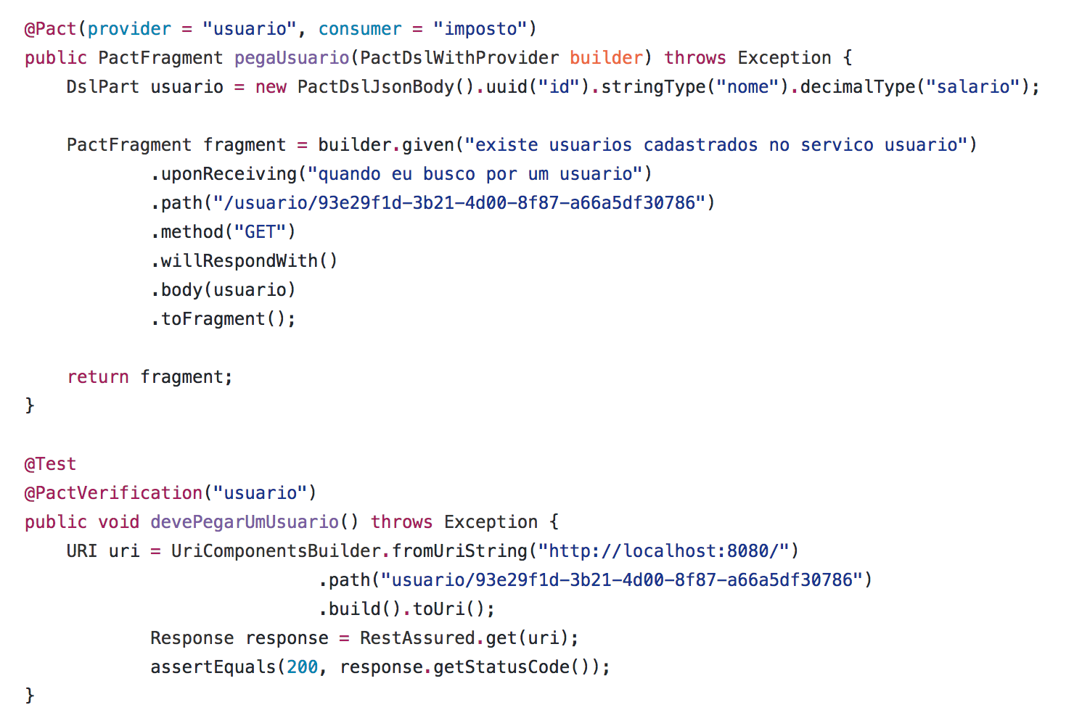
Código - Consumidor

Slide 20
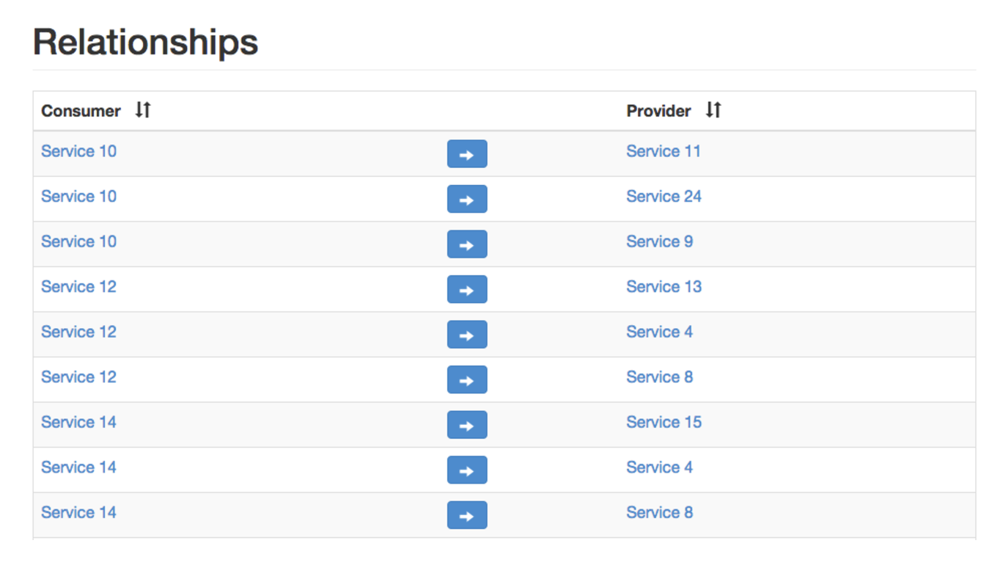
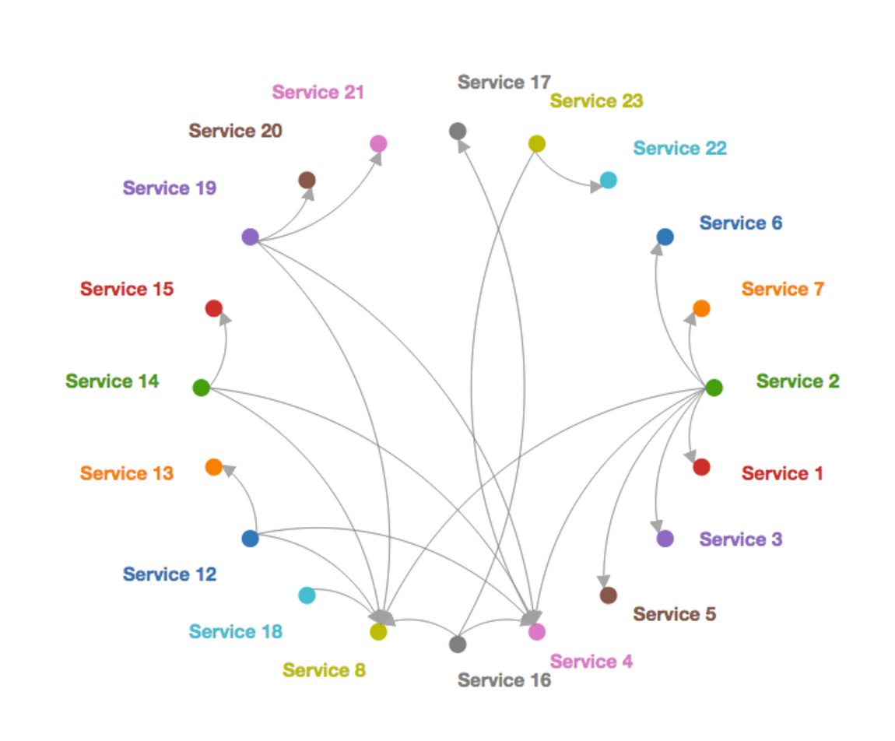
PACT-BROKER

Slide 21
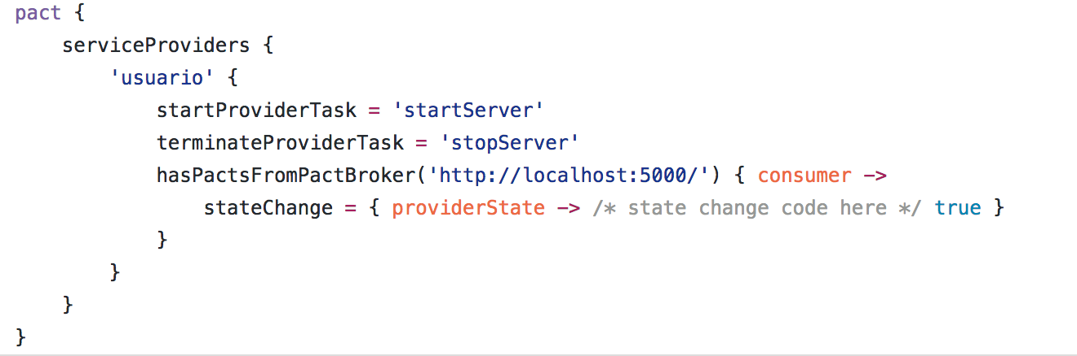
Código - Provedor

Slide 22

O QUE VOCÊ APRENDEU HOJE
Testes de contrato podem salvar a integração da sua aplicação
Principais conceitos sobre testes de contrato
Importância do teste de contrato na sua pipeline
Contratos não excluem documentação e comunicação entre os times
Pact e Pact-broker

Slide 23
Bônus
Consumer Driven Contracts - Martin Fowler
Integration Contract Test - Martin Fowler
Testing Strategies in a Microservice Architecture - Toby Clemson
Pact - Documentação
Consumer-contract.js - Repositório

Slide 24
DÚVIDAS?
Para dúvidas ou sugestões:
Pedro Silva
psilva@thoughtworks.com

